Slide 1



Slide 2
Yêu cầu cần đạt
Nghe - viết chính xác bài thơ: Gió, trình bày đúng hình thức.
Phân biệt được từ ngữ chứa sao/ xao, sào/xào
Rèn tính cẩn thận, trình bày bài sạch đẹp

Slide 3

1. Nghe – viết

Slide 4

Tiếng Việt
Bài thơ trên nói về điều gì?
Nghe viết: Gió
Gió có nhiều bạn
Tặng nhiều loại đàn
Có bạn trúc xanh
Họ rất sẵn sàng
Tốt bụng hiền lành
Dạy cho gió học
Tặng gió chiếc sáo
Vượt qua khó nhọc
Ve đi hát dạo
Gió học thành công
Tặng chiếc phong cầm
Thổi vào cây thông
Các bạn lá mầm
Thông reo vi vút.
Võ Quảng
Tặng nhiều bài hát
Và nhiều bạn khác
Gió có nhiều bạn tốt, sẵn sàng giúp đỡ gió để gió thành công trong việc học.
Cả ngày con đùa nghịch.

Slide 5




Lưu ý khi trình bày
Lùi vào 2 ô ly
Gió có nhiều bạn

Slide 6




Lưu ý về tư thế ngồi viết
Khoảng cách từ mắt đến vở 25 – 30cm
Thẳng lưng, chân đặt đúng vị trí
1 tay cầm viết, 1 tay giữ trang vở

Slide 7
Tiếng Việt
Nghe viết: Gió
Gió có nhiều bạn
Tặng nhiều loại đàn
Có bạn trúc xanh
Họ rất sẵn sàng
Tốt bụng hiền lành
Dạy cho gió học
Tặng gió chiếc sáo
Vượt qua khó nhọc
Ve đi hát dạo
Gió học thành công
Tặng chiếc phong cầm
Thổi vào cây thông
Các bạn lá mầm
Thông reo vi vút.
Võ Quảng
Tặng nhiều bài hát
Và nhiều bạn khác
Cả ngày con đùa nghịch.

Slide 8

Nghe - viết
Tiêu chí đánh giá
1. Sai không quá 5 lỗi
2. Chữ viết rõ ràng, sạch đẹp
3. Trình bày đúng hình thức
Em hãy tự đánh giá phần viết của mình và của bạn

Slide 9
2. Làm bài tập

Slide 10


Câu 2: Làm bài tập
a. Chọn s hoặc x thay cho ô vuông.
Mưa rơi tí tách
Hạt trước hạt sau
Không xô đẩy nhau
Xếp hàng lần lượt
Mưa vẽ trên sân
Mưa dàn trên lá
Mưa rơi trắng xóa
Bong bóng phập phồng

Slide 11

Câu 3: Tìm từ ngữ được tạo bởi mỗi tiếng sau đây:
sao/xao
sào/xào
Thảo luận nhóm 4

Slide 12
sao
ngôi sao
vì sao
sao băng
sao chổi
sao chép
sao nhãng
xao
lao xao
xao xuyến
xao xác
xao động
sào
cây sào
yến sào
sào ruộng
xào
xào nấu
xào xạc
xào xáo

Slide 13






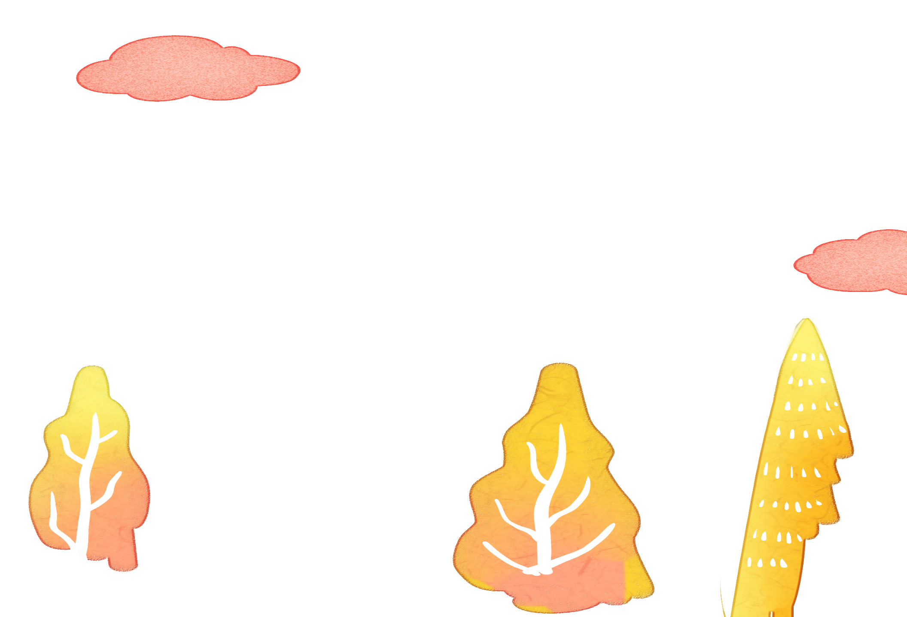







Tạm biệt
và hẹn gặp lại!
Notes:
FB: Hương Thảo - https://www.facebook.com/huongthaoGADT

